Slide 1


IТ Образование
Для специалистов всех уровней!
WWW.ITEDUCATE.COM.UA
Notes:
<number>

Slide 2

JavaScript продвинутый курс
Изображения
SVG
Canvas
WWW.ITEDUCATE.COM.UA
Notes:
<number>

Slide 3

SVG
SVG (от англ. Scalable Vector Graphics — масштабируемая векторная графика) — язык разметки масштабируемой векторной графики, созданный Консорциумом Всемирной паутины (W3C) и входящий в подмножество расширяемого языка разметки XML, предназначен для описания двумерной векторной и смешанной векторно/растровой графики в формате XML
WWW.ITEDUCATE.COM.UA
Notes:
<number>

Slide 4
SVG
Описание путей (англ. path). Позволяет задать любую фигуру компактной строкой, описывающей путь от начальной точки до конечной через любые промежуточные координаты. Строка с данными задаётся атрибутом d тега path и содержит команды, закодированные набором букв и чисел. Буква определяет тип команды, числа — её параметры (чаще всего — координаты). Команды позволяют описывать фигуры, состоящие из отрезков прямых (L, H, V), кривых Безье (C, S, Q, T) и дуг (A).
WWW.ITEDUCATE.COM.UA
Notes:
<number>

Slide 5
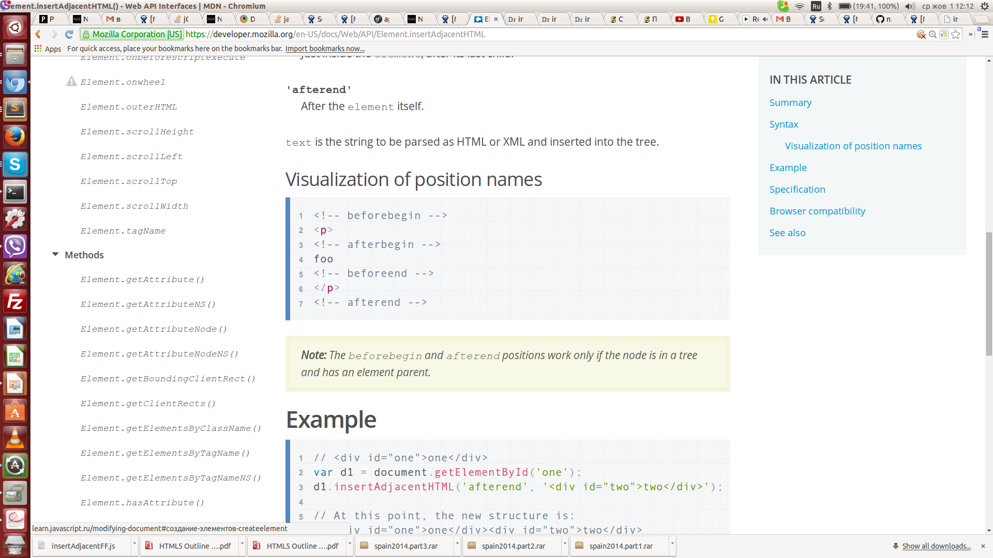
Плюсы SVG
Масштабируемость — SVG является векторным форматом. Существует возможность увеличить любую часть изображения SVG без потери качества.
Дополнительно, к элементам SVG документа возможно применять фильтры — специальные модификаторы для создания эффектов, подобных применяемым при обработке растровых изображений (размытие, выдавливание, сложные системы трансформации и др.) В тексте SVG-кода фильтры описываются тегами, визуализацию которых обеспечивает средство просмотра, что не влияет на размер исходного файла, обеспечивая при этом необходимую иллюстративную выразительность.
WWW.ITEDUCATE.COM.UA
Notes:
<number>

Slide 6
Плюсы SVG
Текстовый формат — файлы SVG можно читать и редактировать (при наличии некоторых навыков) при помощи обычных текстовых редакторов. При просмотре документов, содержащих SVG графику, имеется доступ к просмотру кода просматриваемого файла и возможность сохранения всего документа. Кроме того, SVG файлы обычно получаются меньше по размеру, чем сравнимые по качеству изображения в форматах JPEG или GIF, а также хорошо поддаются сжатию.
WWW.ITEDUCATE.COM.UA
Notes:
<number>

Slide 7
Плюсы SVG
Масштабируемость — SVG является векторным форматом. Существует возможность увеличить любую часть изображения SVG без потери качества.
Дополнительно, к элементам SVG документа возможно применять фильтры — специальные модификаторы для создания эффектов, подобных применяемым при обработке растровых изображений (размытие, выдавливание, сложные системы трансформации и др.) В тексте SVG-кода фильтры описываются тегами, визуализацию которых обеспечивает средство просмотра, что не влияет на размер исходного файла, обеспечивая при этом необходимую иллюстративную выразительность.
WWW.ITEDUCATE.COM.UA
Notes:
<number>

Slide 8
Плюсы SVG
SVG документы легко интегрируются с HTML и XHTML документами. Внешний SVG подключаются через тег <object>, значение атрибута data — имя файла с расширением «.svg», содержащего разметку SVG, type — MIME-тип, то есть image/svg+xml. Атрибуты width и height определяют размеры области SVG по горизонтали и по вертикали. Элементы SVG совместимы с HTML и DHTML
Совместимость с CSS (англ. Cascading Style Sheets). Отображением (форматированием и декорированием) SVG элементов можно управлять с помощью таблицы стилей CSS 2.0 и её расширений, либо напрямую с помощью атрибутов SVG элементов.
WWW.ITEDUCATE.COM.UA
Notes:
<number>

Slide 9
Плюсы SVG
SVG предоставляет все преимущества XML:
Возможность работы в различных средах.
Интернационализация (поддержка Юникода).
Широкая доступность для различных приложений.
Лёгкая модификация через стандартные API — например, DOM. SVG поддерживает стандартизированную W3C объектную модель документа DOM, обеспечивая доступ к любому элементу, что даёт широкие возможности по динамическому изменению элементов, их атрибутов и событий.
Лёгкое преобразование таблицами стилей XSLT.
WWW.ITEDUCATE.COM.UA
Notes:
<number>

Slide 10
Canvas
Canvas (англ. canvas — «холст», рус. канва́с) — элемент HTML5, предназначенный для создания растрового двухмерного изображения при помощи скриптования, обычно на языке JavaScript. Начало отсчета блока находится слева сверху. От него и строится каждый элемент блока. Размер пространства координат не обязательно отражает размер фактической отображаемой площади. По умолчанию его ширина равна тремстам пикселям, а высота ста пятидесяти.
API
https://ru.wikipedia.org/wiki/Canvas_(HTML)
WWW.ITEDUCATE.COM.UA
Notes:
<number>

Slide 11
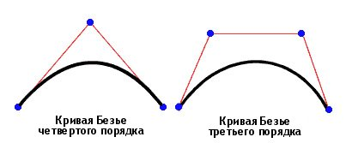
Кривые Безье
WWW.ITEDUCATE.COM.UA
Notes:
<number>

Slide 12
HOMEWORK
Задания находятся в папках уроков
WWW.ITEDUCATE.COM.UA
Notes:
<number>

Slide 13
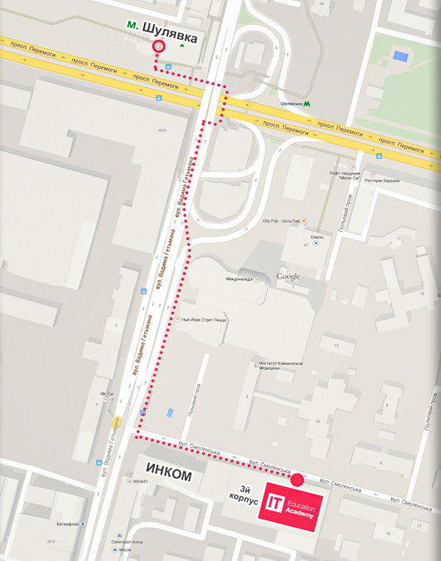
КОНТАКТНЫЕ ДАННЫЕ
ITEA
ул. Смоленская, 31-33, корп.3
Киев
03005
+38 044 590 08 38
facebook.com/Iteducate
info@itea.ua
itea.ua
Notes:
<number>

